Slide 1
5.4 正定二次型
I 正定二次型
II 正定矩阵
III n元实二次型的分类

Slide 2



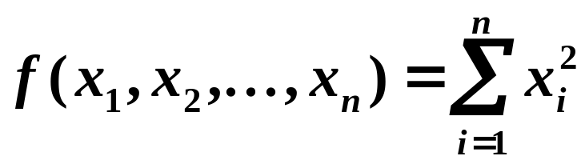
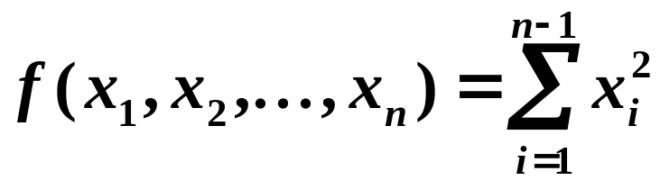
I 正定二次型
定义5.6 实二次型
若对任意
一组不全为零的实数
都有
则称f 为正定二次型.
如: 二次型
是正定的；
但二次型
不是正定的．

Slide 3

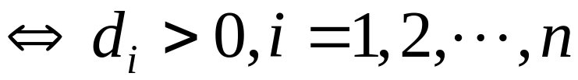
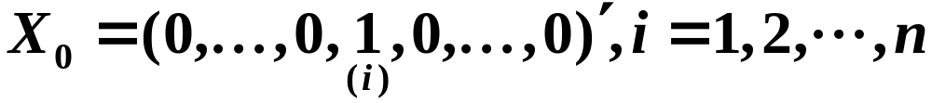
正定性的判定
用定义
实二次型 正定
定理5.5 设实二次型
f 正定
证明充分性显然. 下证必要性，若 f 正定，取
则

Slide 4


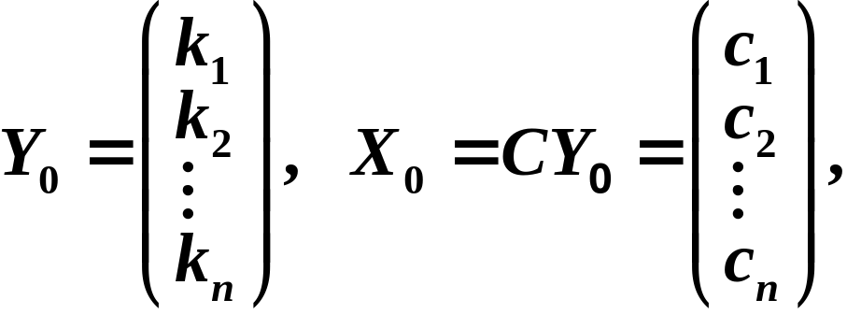
惯性定理特例 非退化线性替换不改变二次型的正定性.
证明：设正定二次型
经过非退化线性替换 X＝CY 化成
任取一组不全为零的数 令
则，

Slide 5








又由于C可逆，
，所以
即
不全为0.
反之，实二次型
可经过非退化
线性替换
变到实二次型
同理，若 正定，则 正定.
所以，非退化线性替换不改变二次型的正定性.

Slide 6





定理5.5 n元实二次型
正定
秩 ＝n＝ （ 的正惯性指数）.
证明设
经非退化线性替换
变成标准形
由2), 正定
即 的正惯性指数 p＝n＝秩 .

Slide 7
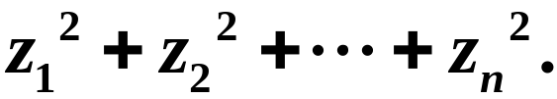
不难看出
正定二次型 的标准形为
规范形为

Slide 8



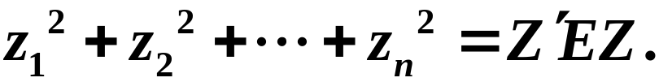


II 正定矩阵
定义5.7 设A为实对称矩阵，若二次型
是正定的，则称A为正定矩阵.
正定矩阵的判定
定理5.6
实对称矩阵A正定 A与单位矩阵E合同.
正定二次型的规范形为
1) 实对称矩阵A正定
可见，正定矩阵是可逆矩阵.
存在可逆矩阵C，使

Slide 9
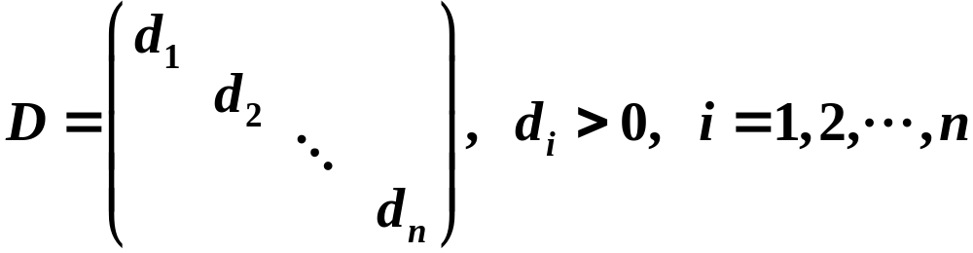

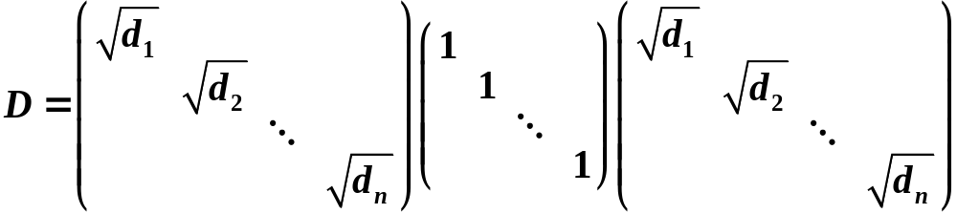
2）实对称矩阵A正定 A与任一正对角矩阵合同.
若
为任一正对角矩阵，则
即 D与E合同.

Slide 10




例1 设 A 为 n 阶正定矩阵，证明
1) 是正定矩阵；
2) 是正定矩阵；
3) 是正定矩阵；
4) 是正定矩阵（m为任意整数）；
5) 若 B 亦是正定矩阵，则 A＋B 也是正定矩阵；

Slide 11







证明
1) 由于 A 正定，则存在可逆矩阵 P，使
于是有，
令
则Q可逆，且
即， 与单位矩阵E合同.
故 正定.
2) 由于A 正定，对 都有
因此有
故 正定.

Slide 12

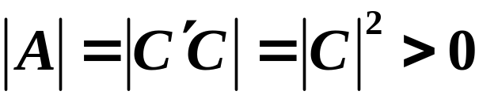
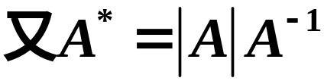


3) A正定，则存在可逆矩阵C，使
，于是
， 由 1） 2） 即得 正定.
4）由于 A 正定，知 为 n 阶可逆对称矩阵 ，
当 m＝2k 时，
即 与单位矩阵E合同，所以 正定.

Slide 13

当 m＝2k＋1 时，
即， 与正定矩阵A合同，而 A与单位矩阵E合同，
所以 与E合同，即 正定.
5）由于A、B正定，对 都有
因此有
故 A＋B 正定.

Slide 14
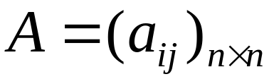
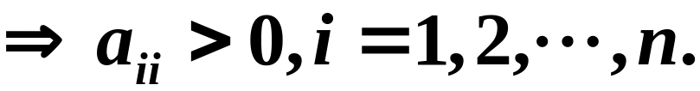
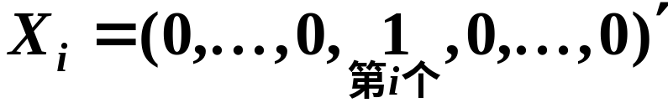
矩阵正定的必要条件
1）实对称矩阵 正定
证明若A正定 ，则二次型
正定.
取
则

Slide 15
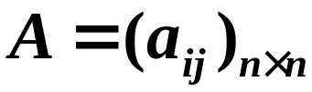

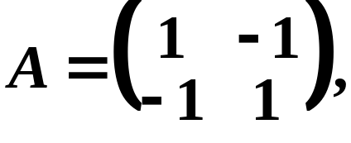
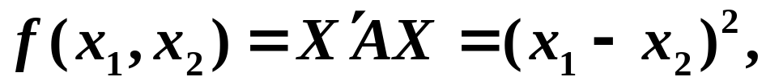
注意
反之不然. 即 为对称矩阵，且
但A未必正定. 如
当 时，有
所以A不是正定的.

Slide 16
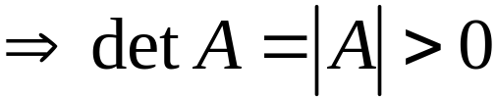

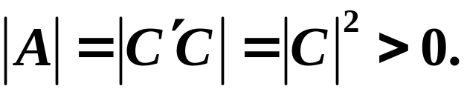
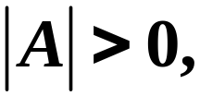
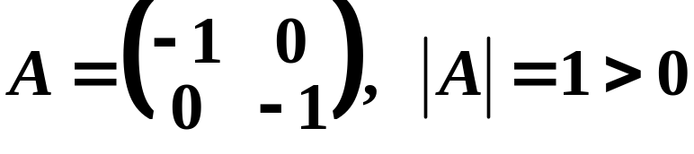
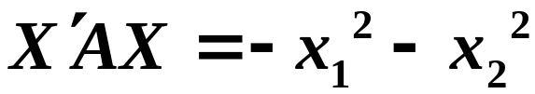
2) 实对称矩阵A正定
证明若A正定，则存在可逆矩阵C ，使
从而
注意
反之不然. 即实对称矩阵A，且 A未必正定.
如
但 不是正定二次型.

Slide 17
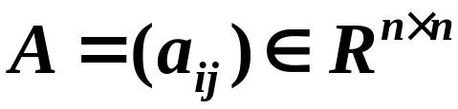
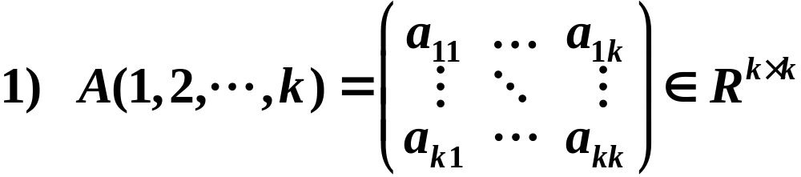
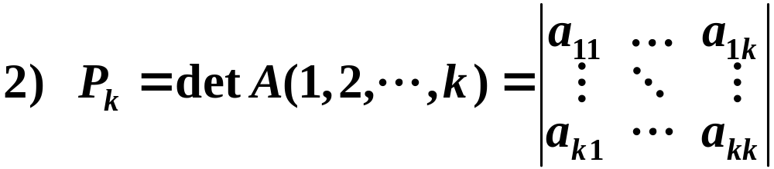
定义5.8 、
设矩阵
称为A为第k 阶顺序主子矩阵;
称为A的第k级顺序主子式.

Slide 18
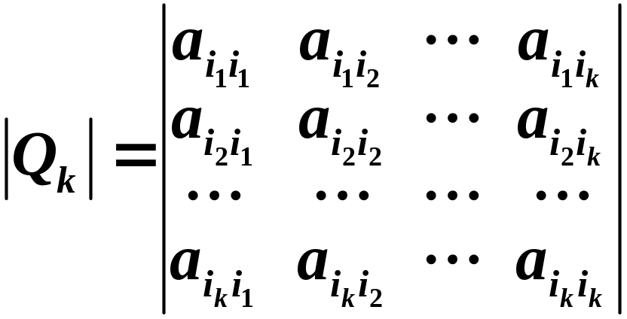
3） k 级行列式
即行指标与列指标相同的k级子式
称为A的一个k 级主子式.

Slide 19
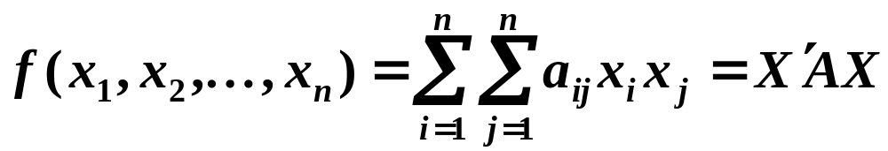
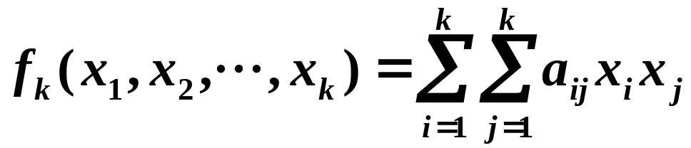

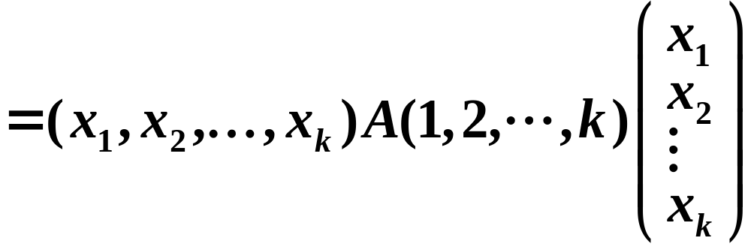
定理5.7
实二次型
正定
A的顺序主子式 P_{k} 全大于零.
证明必要性.设 正定，对每一个k
令

Slide 20



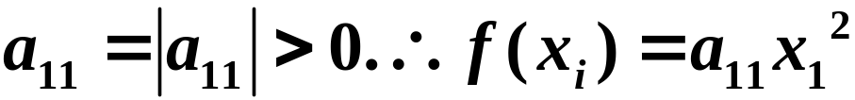
对任意一不全为零的数 有
是正定的，从而 正定.
充分性： 对n作数学归纳法.
n＝1时， 正定. 结论成立.
假设对于n－1元二次型结论成立，下证n元的情形.

Slide 21
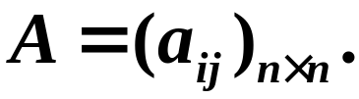
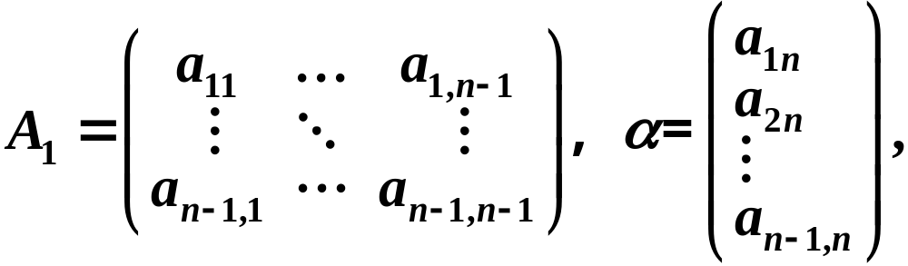
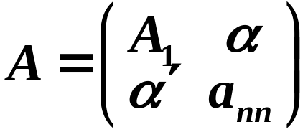

设
令
则
又A的顺序主子式全大于零，所以A₁的顺序主子式
也全大于零.
由归纳假设，A₁正定，即存在可逆矩阵G，使

Slide 22
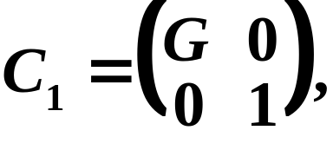
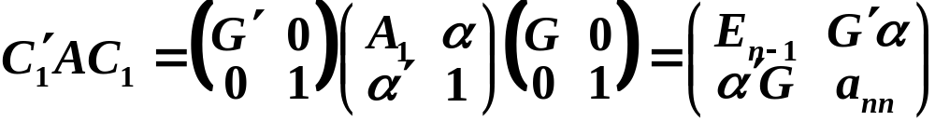
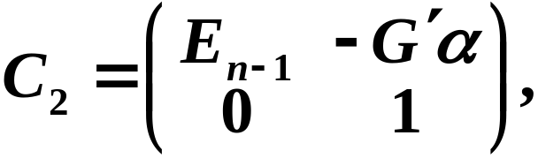
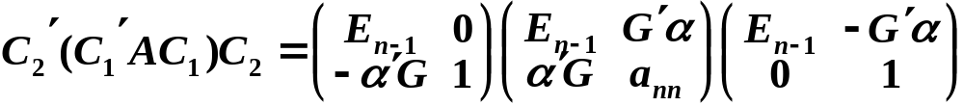
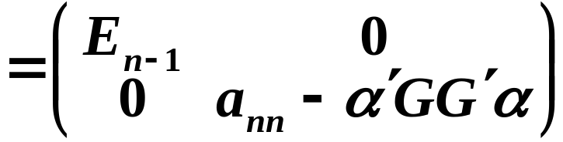
令
则
再令
则

Slide 23

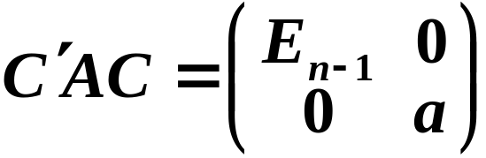
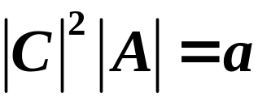


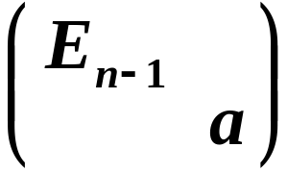

再令
则有
两边取行列式，得
又 >0 ，
即 为正对角矩阵.
由判定充要条件3). 知A正定，所以 正定.

Slide 24
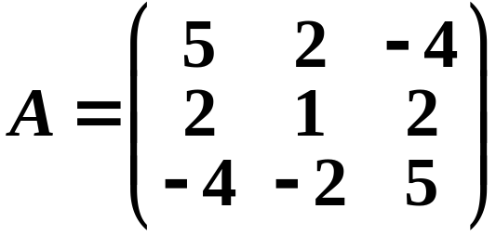

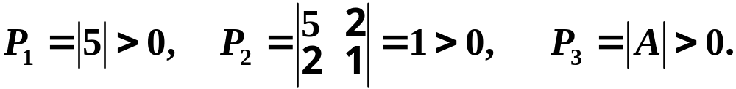

例2、判定下面二次型是否正定.
解： 的矩阵
其顺序主子式
正定.

Slide 25
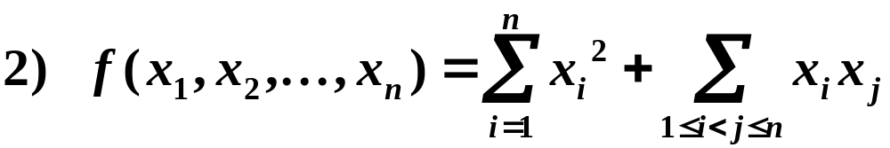
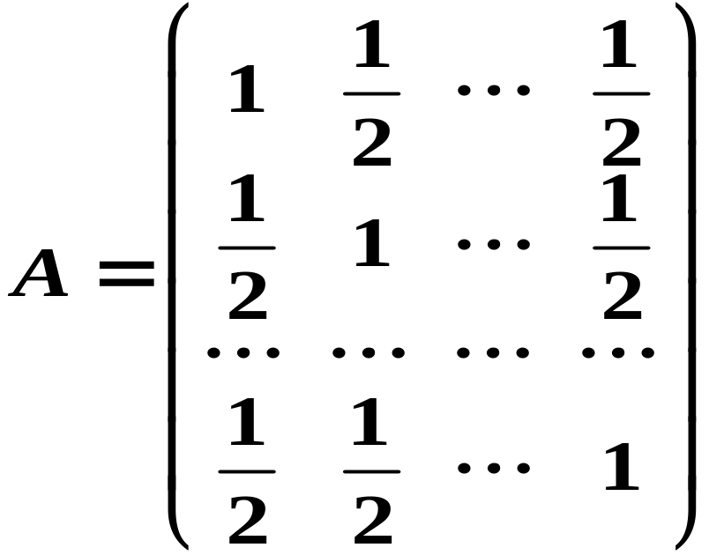

（习题7）
解： 的矩阵
A的第k级顺序主子式P_{k}

Slide 26
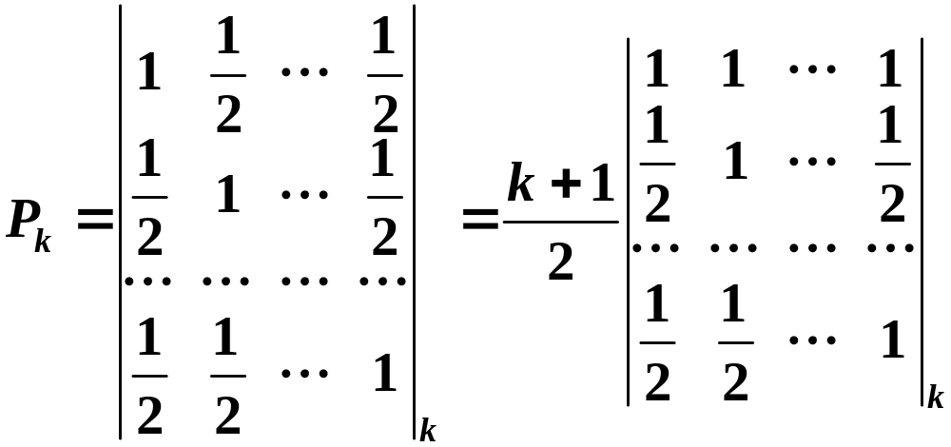
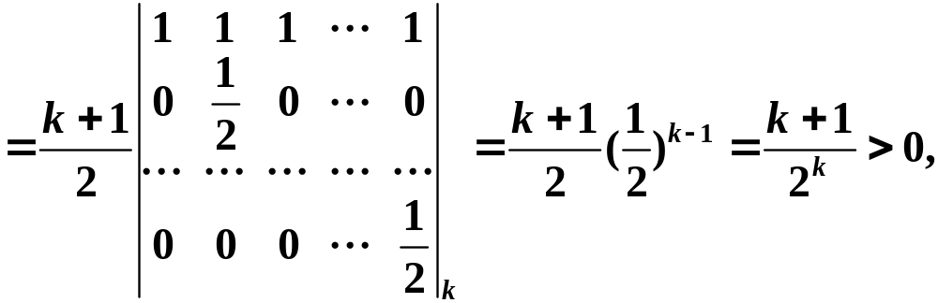

正定.

Slide 27
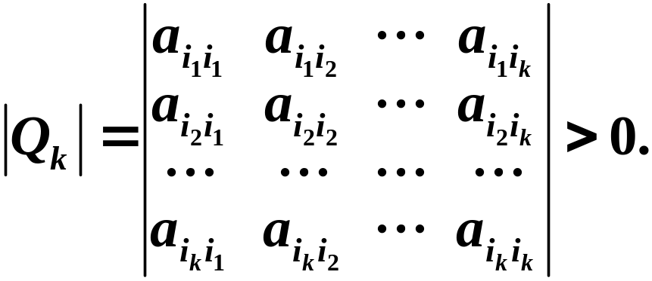
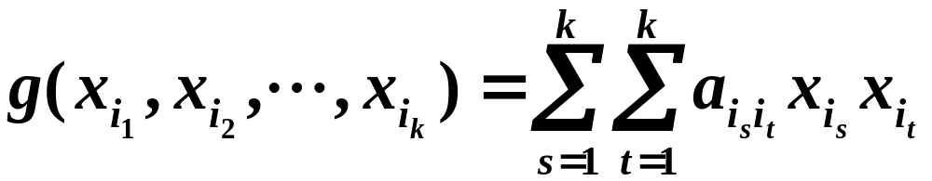
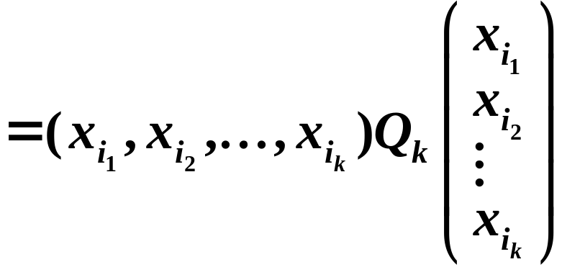
例3 证明：若实对称矩阵A正定 ，则A的任意一个
k 级主子式
（习题9）
证明 作二次型

Slide 28







对任意一不全为零的数 , 有
其中，
由于 A 正定，有 正定，即有
从而，
即， 是正定二次型，因此其矩阵的
行列式大于零，即

Slide 29





n元实二次型的分类
定义5.9
设n元二次型
若对任意一组不全为零的实数
都有
1) 则 称为负定二次型.
2) ， 则 称为半正定二次型.
3) ，则 称为半负定二次型.
4) 既不是半正定，也不是半负定，则 称为
不定二次型.

Slide 30


判定
1）实二次型 正定
负定；
实对称矩阵A正定 －A负定.
2）实二次型 半正定
半负定；
实对称矩阵A半正定 －A半负定.

Slide 31






设n元实二次型
则下列有条件等价：
1) 半正定 ；
( 或 A半正定； )
2) 秩 = 秩(A) = （正惯性指数）；
3) A合同于非负对角阵，即存在可逆阵C，使
由此可得，
A半正定
4) 存在 ，使
5) A的所有主子式皆大于或等于零.

Slide 32
小结
基本概念
正定（负定、半正定、半负定、不定）二 次型；
正定（负定、半正定、半负定、不定）矩阵；
顺序主子式、主子式
基本结论
1)非退化线性替换保持实二次型的正定（负定、
半正定、半负定、不定）性不变.

Slide 33



2) 实二次型 正定（半正定）
负定（半负定）.
3) 实二次型 f (x₁,x₂,…,x_{n})＝X´AX 正定
A 与 E 合同，即存在可逆阵C，使A＝C´C .
f 的正惯性指数 p 等于 n
A 的各级顺序主子式全大于零.
4) 实对称矩阵 A 正定
实对称矩阵 A 半正定

Slide 34



5、实二次型 f (x₁,x₂,…,x_{n})＝X´AX 半正定
秩 f =秩(A)= p（正惯性指数）
A 与非负对角阵合同，即存在可逆矩阵C，使
存在 ，使
A 的所有主子式全大于或等于零.

